Slide 1

Patrones de diseño de comportamiento
UNIVERSIDAD VERACRUZANA
FACULTAD DE ESTADÍSTICA E INFORMÁTICA
XALAPA, VER. 17 FEBRERO 2017
Integrantes:
Hernández Cruz Lázaro
Panamá Miranda Luis David
Pérez Domínguez Noé Alejandro
Rendón Martínez Cristian Alberto
Rojas Pérez Daniel Alberto
Docente:
Montané Jiménez Luis Gerardo

Slide 2
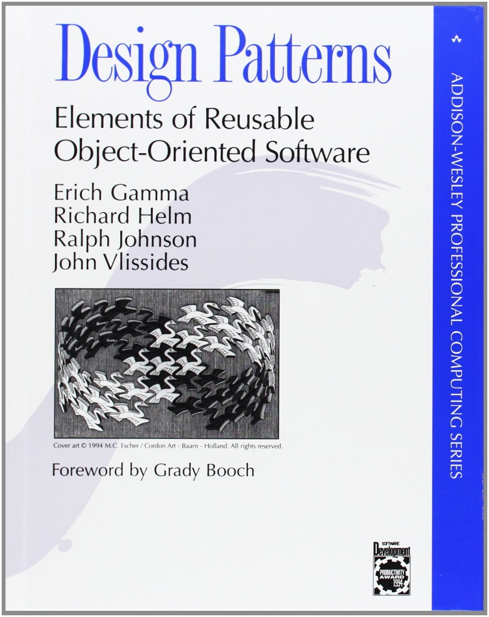
PATRONES DE DISEÑO DE COMPORTAMIENTO
Son aquellos patrones que están relacionados con algoritmos y con la asignación de responsabilidades a los objetos.
Se pueden clasificar en función de que trabajen con clases (Template Method, Interpreter) u objetos (Chain of Responsability, Command, Iterator, Mediator, Memento, Observer, State, Strategy, Visitor).
Notes:
Describen no solamente patrones de objetos o de clases, sino que también engloban patrones de comunicación entre ellos.

Slide 3
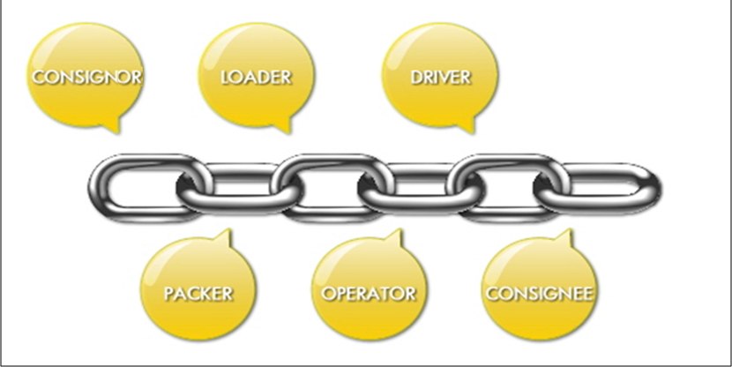
Chain of responsability

Slide 4
Sinopsis
Es un patron de comportamiento ya que se caracteriza principalmente del comportamiento que existe entre clases y objetos en un sistema.
Es un patron utilizado mas comumente cuando se necesita realizar una cadena de objetos receptores a los cuales se les pasa una peticion de un objeto emisor y estos la procesan de manera dfierente dependiendo de un criterio antes establecido, esto ayuda a generar un bajo acomplamiento entre clases y objetos lo cual sabemos que es algo bueno para desarrollo.
Contexto
Este patron pretende solucionar problemas con implementaciones complicadas y condigo rebuscado, como por ejemplo la implementación de if-else largos en el codigo de manera que se complica la implementación. Por lo que mantienen un bajo acoplamiento ya que mantiene al "cliente" con desconocimiento de lo que pueda generar nuestro "servidor"

Slide 5
Causas
Las peticiones emitidas por un objeto deben ser atendidas por distintos objetos receptores.
No se sabe apriori cual es el objeto que pueda resolver el problema.
Cuando un pedido o peticion debe ser manejado por varios objetos.
el conjunto de objetos que pueden tratar una petición debería ser especificado dinámicamente.

Slide 6
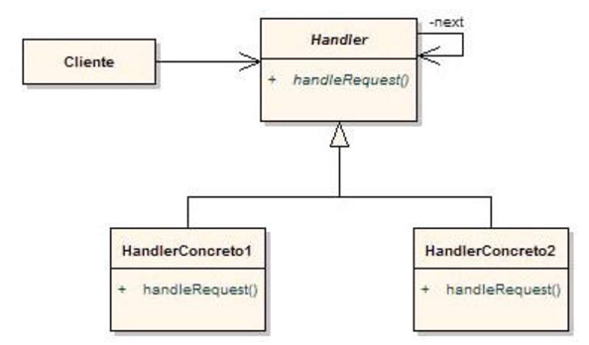
Solución
La motivación detrás de este patrón es crear un sistema que pueda servir a diversas solicitudes de manera jerárquica. En otras palabras, si un objeto que es parte de un sistema no sabe cómo responder a una solicitud, la pasa a lo largo del árbol de objetos.
Estructura

Slide 7
Consecuencias
Participantes.
Manejador: define una interfaz para tratar las peticiones. Opcionalmente, implementa el enlace al sucesor.
ManejadorConcreto: trata las peticiones de las que es responsable; si el ManejadorConcreto puede manejar la petición, lo hace; en caso contrario la reenvía a su sucesor.
Cliente: inicializa la petición a un Manejador Concreto de la cadena.
Consecuencias
Este patrón se aplica en ocasiones con el patrón Composición. En él, los padres de los componentes pueden actuar como sucesores.

Slide 8
Implementación
El ejemplo de la implementación se hara en el IDE o en un editor de código.
Patrones relacionados
Este patrón se aplica en ocasiones con el patrón Composición. En él, los padres de los componentes pueden actuar como sucesores

Slide 9

Command

Slide 10
Sinopsis:
“Encapsular una petición como un objeto, de modo que puedan parametrizarse otros objetos con distintas peticiones o colas de peticiones y proporcionar soporte para realizar operaciones que puedan deshacerse”.
Contexto:
Este patrón, al encapsular en un objeto la acción, promueve una separación entre dicha acción y la petición que resuelve, lo cual redunda en una mayor flexibilidad en todo lo relativo a la acción.

Slide 11
Causas:
Pretende principalmente proporcionar soporte para deshacer operaciones. ¿Cómo realizar esto? Dado que estas operaciones se encapsulan como objetos, sería perfectamente posible mantener en memoria una pila con elementos ejecutados y otra que almacene objetos que modelen los distintos estados correspondientes a los instantes anteriores a ejecutar cada uno de los Commands de la primera pila.

Slide 12
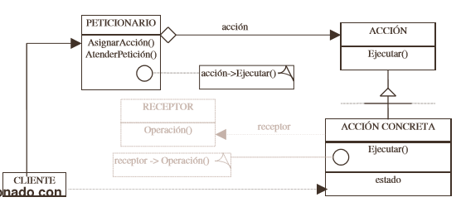
Solución:
Encapsular en un objeto la acción que satisface una petición.

Slide 13
Consecuencias:
Diferentes objetos pueden ejecutar la misma acción sin necesidad de repetir su declaración e implementación. Basta con que la “compartan”.
Se puede cambiar con facilidad (incluso dinámicamente) la acción que realiza o está asociada a un objeto.
Se pueden añadir nuevas acciones sin tocar las clases ya existentes.

Slide 14
Se puede especificar, encolar y ejecutar una acción en momentos diferentes.
Se puede contemplar la posibilidad de deshacer una operación. Para ello es necesario disponer de una “lista de históricos” en la que se reflejen los diferentes estados por los que pasa el sistema o el objeto afectado por las sucesivas operaciones. Igual que se deshacen una o varias operaciones, se puede dar la posibilidad de volver a hacer (“rehacer”) operaciones ya deshechas.
Se pueden ensamblar acciones, para formar una acción compuesta (macroacción). Esto puede resultar interesante en sistemas de información que dan soporte a transacciones.

Slide 15
Implementación
Se nos ha encargado programar parte de la centralita de un nuevo modelo, concretamente de la activación y desactivación de las luces. Sabemos que contaremos con tres tipos de luces: posición, cortas y largas, pero la implementación de los métodos encargados de este proceso aún no están definidas, ya que se han subcontratado a una empresa coreana. Sin embargo, nuestro cliente nos exige que, pese a ello, debemos avanzar con el diseño de este módulo.

Slide 16
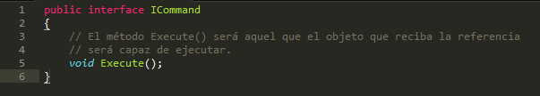
Comenzaremos creando una interfaz ICommand que se encargará de ofrecer una firma para el método que encapsulará el resto de los métodos: Execute():

Slide 17
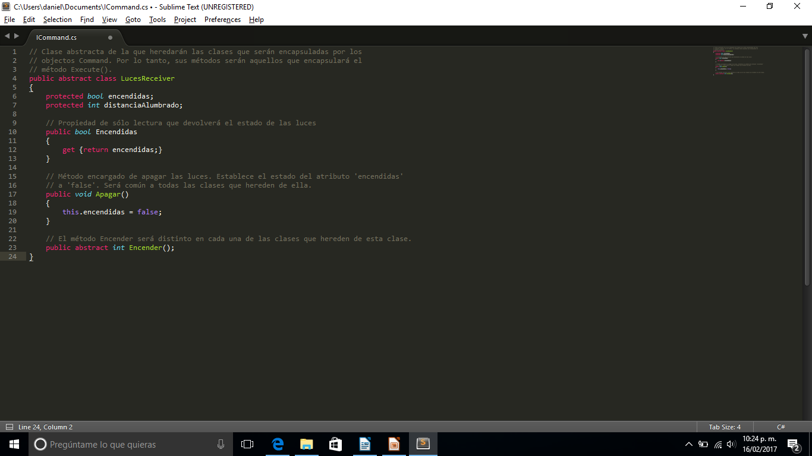
A continuación modelaremos las clases que serán encapsuladas por el objeto Command. O más específicamente, las clases cuyos métodos serán encapsulados por el método Execute() del objecto Command().

Slide 18
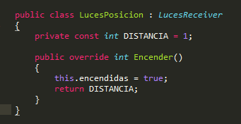
Ahora implementaremos las clases concretas cuyos métodos serán encapsulados por ICommand.Execute(). Dado que heredan de la clase abstracta LucesReceiver, únicamente tendremos que implementar de forma explícita el método Encender(), ya que el resto de la funcionalidad será común. Comenzaremos por las luces de posición:

Slide 19
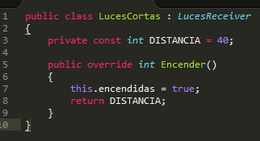
Luego hacemos lo mismo con las luces cortas.

Slide 20

Finalmente, realizamos el mismo proceso con las luces largas.

Slide 21
Ya tenemos implementado uno de los elementos de nuestro patrón. Ahora haremos lo propio con la parte cliente, es decir, nuestra centralita. O más concretamente, el módulo encargado de encender y apagar las luces.
Este se corresponderá con el elemento Invoker, que es aquel que tendrá como objetivo invocar la acción encapsulada por el objeto Command. Comenzaremos implementando una interfaz que ofrezca dos operaciones:

Slide 22
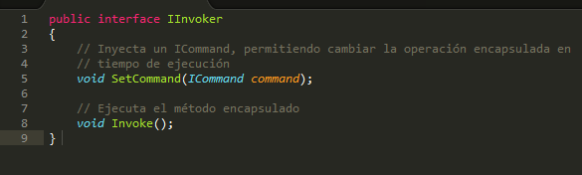
Una operación SetCommand(ICommand) que permitirá a nuestro módulo cambiar el ICommand a ejecutar.
Una operación Invoke() que invoque el método ICommand.Execute() que esté asignado en el momento actual.

Slide 23
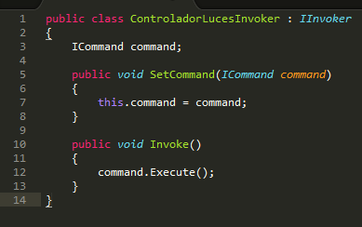
A continuación implementaremos la interfaz. Lo haremos a través de la clase ControladorLucesInvoker. Nuestra clase realizará justo aquello que acabamos de definir en la interfaz. Además, incluirá una referencia a un objeto que implemente la interfaz ICommand

Slide 24
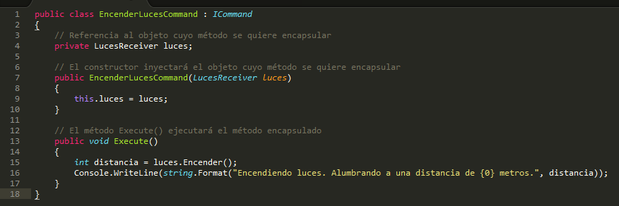
Falta lo más importante: las clases que implementan la clase ICommand y que simbolizan las operaciones que se quieren encapsular. Estas operaciones serán, como podemos imaginar, encender y apagar. Por lo tanto, crearemos las clases EncenderLucesCommand y ApagarLucesCommand:

Slide 25


Slide 26
Finalmente, añadimos el código que hará uso del patrón que acabamos de implementar. En él crearemos los tres tipos de luces (posición, cortas y largas) y utilizaremos el método SetCommand() de cada uno de los objetos destinados a encender y a apagar las luces para cambiar en tiempo de ejecución el tipo de luz a manejar.

Slide 27
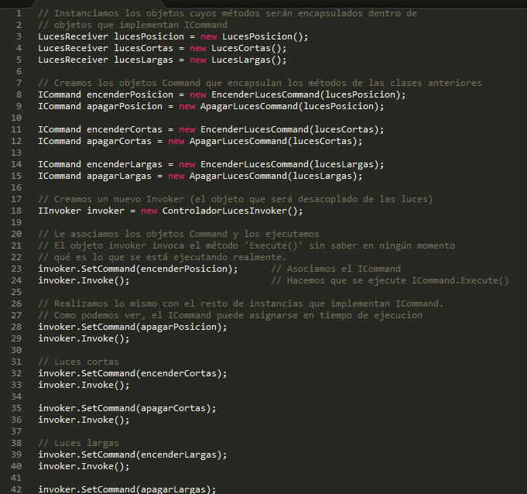

Slide 28
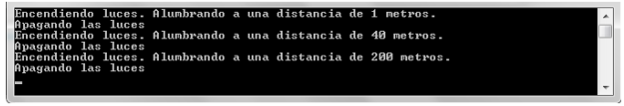
El resultado de ejecutar este código será el siguiente:
Patrones relacionados:
Composición

Slide 29

Interpreter

Slide 30
Sinopsis
El “interpreter” es un patrón de diseño que, dado un lenguaje, define una representación para su gramática junto con un intérprete del lenguaje.
Contexto
Si un problema es lo suficientemente común, entonces valdría la pena expresar instancias del problema como sentencias de un lenguaje simple. Después se puede construir in intérprete que resuelve el problema interpretando el lenguaje.

Slide 31
Causas
Principalmente, cuando un problema puede representarse mediante árboles sintácticos abstractos (AST’s) o tipos de datos algebraicos (ADT’s). (Todos)
Cuando se busca hacer una separación clara y completa entre la descripción del problema y su implementación. (El qué del cómo)
Cuando se busca utilizar el lenguaje de dominio (Domain Language) como un lenguaje específico de dominio (DSL) dentro del programa.
Cuando se busca aislar la lógica del programa completamente del resto del código logrando inmunidad a cambios futuros. (Santo Grial de la Programación)

Slide 32
Solución
Se diseña un lenguaje sencillo (DSL)
Se escribe un programa con el lenguaje.
Se escribe un intérprete que le da significado al lenguaje.
Se ejecuta el lenguaje con el intérprete. (Compilador)

Slide 33
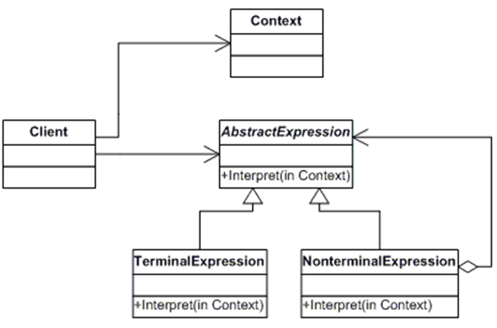
Estructura

Slide 34
Consecuencias
Permite separar la descripción de un programa (la lógica del programa) de la manera en la que se ejecuta (efectos secundarios).
Se obtiene un programa que puede ser reutilizado en contextos completamente diferentes.
El costo de un cambio sólo es el costo de cambiar un solo componente del programa y no el costo de modificar el programa completo.
Cualquier problema, en última instancia, se puede resolver usando intérpretes.

Slide 35
Implementación
Ejemplo del código: Ahorcado.scala
Patrones relacionados
Composite, Visitor, State.

Slide 36

Iterator

Slide 37
Sinopsis
Define una interfaz que declara los métodos necesarios para acceder secuencialmente a un grupo de objetos de una colección.
Contexto
Resultará útil para acceder a los elementos de un array o colección de objetos contenida en otro objeto

Slide 38
Causas
Una clase necesita acceder al contenido de una colección sin llegar a ser dependiente de la clase que es utilizada para implementar la colección, es decir sin tener que exponer su representación interna.
Una clase necesita un modo uniforme de acceder al contenido de varias colecciones.
Cuando se necesita soportar múltiples recorridos de una colección.

Slide 39
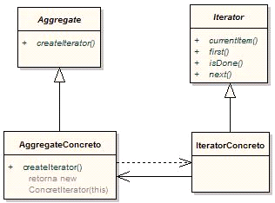
Solución
Provee un mecanismo estándar para acceder secuencialmente a los elementos de una colección; define una interface que declara métodos para acceder secuencialmente a los objetos de una colección. Una clase accede a una colección a través de dicha interface.
Estructura

Slide 40
Consecuencias
Es posible acceder a una colección de objetos sin conocer el código de los objetos.
Utilizando varios objetos Iterator, es simple tener y manejar varios recorridos al mismo tiempo.
Es posible para una clase Colecction proporcionar diferentes tipos de objetos Iterator que recorran la colección en diferentes modos. Por ejemplo, una clase Colecction que mantiene una asociación entre la clave de los objetos y el valor de los objetos podría tener diferentes métodos para crear Iterators que recorran sólo la clave de los objetos y crear Iterators que recorran sólo el valor de los objetos.
Las clases Iterator simplifican el código de las colecciones, ya que el código de los recorridos se encuentra en los Iterators y no en las colecciones

Slide 41
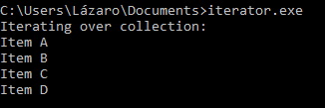
Implementación
Ejemplo del código:iterator.cs
Salida:

Slide 42

Mediator

Slide 43
Sinopsis
Define un objeto que encapsula cómo interactúan un conjunto de objetos. Promueve un bajo acoplamiento (dependencia) al evitar que los objetos se relacionen unos a otros explícitamente, y permite variar la interacción entre ellos de forma independiente.
Contexto
Cuando muchos objetos interactúan con otros objetos, se puede formar una estructura muy compleja, con objetos con muchas conexiones con otros objetos. En un caso extremo cada objeto puede conocer a todos los demás objetos.

Slide 44
Causas
Cuando nuestro sistema tiene gran número de objetos que se comunican de forma activa, y dicha comunicación es compleja y está bien definida.
Si la reutilización de un objeto es difícil ya que es dependiente de muchos otros.
Si nuestro sistema es excesivamente complejo, deberemos subdividirlo en varios Mediator.
Para evitar esto el patrón Mediator encapsula el comportamiento de todo un conjunto de objetos en un solo objeto.

Slide 45
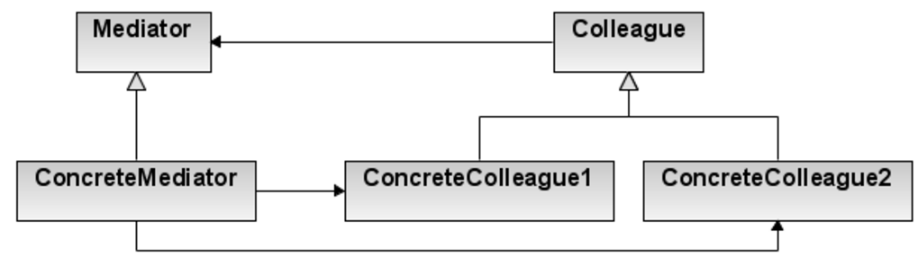
Solución
La solución consiste en crear una entidad intermediaria que se encargue de gestionar la comunicación entre objetos.
Estructura
Notes:
-En primer lugar, definiremos una interfaz para exponer las operaciones que un intermediario puede realizar, la cual llamaremos Mediator. Como es evidente debemos implementar dicha interfaz mediante una clase ConcreteMediator para dotar a éste de funcionalidad.
-El siguiente paso es definir la interfaz de los integrantes del sistema, la cual llamaremos Colleague. Aquí se expondrán todas las operaciones que un objeto perteneciente al sistema puede realizar para comunicarse. Podemos crear diferentes tipos de colegas siempre y cuando respeten la interfaz.
*Mediator: Establece las operaciones que pueden realizarse sobre el sistema encapsulado.
*ConcreteMediator: Implementa las operaciones anteriores y define la interacción de los elementos del sistema. Actúa de procesador central.
*Colleague: Establece las operaciones comunes que todo integrante del sistema debe implementar.
*ConcreteColleague: Es el integrante real del sistema que implementa todas las operaciones establecidas por la interfaz Colleague y las suyas propias.

Slide 46
Consecuencias
POSITIVAS:
Desacopla a los integrantes del sistema de sus interacciones. De esta manera podrían reutilizarse o modificar los Colleague y los Mediator de manera independiente.
Simplifica la comunicación entre objetos: los objetos que se comunican de "muchos a muchos" ahora lo harán de "uno a muchos", disminuyendo su complejidad.
Si se plantea correctamente, la interacción entre los integrantes es más fácil de entender.
NEGATIVAS:
Si los sistemas son demasiado grandes, las ventajas en materia de simplicidad y facilidad de modificación desaparecen.

Slide 47
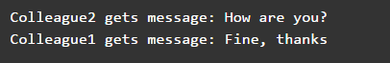
Implementación
Ejemplo del código: ejemploMediator.cs
Salida:
Patrones relacionados
Facade, la diferencia es que el protocolo de mediator es multidireccional mientras que el de facade es unidireccional (solo hacía los elementos del sistema)
Observer, ya que los colegas (collegues) pueden comunicarse con el mediator mediante el patrón observer.
Notes:
Primero, simplifica el mantenimiento, al localizar su posible comportamiento, en caso contrario se esparce entre diferentes clases en un mismo objeto.
Segundo, evita la necesidad de acoplar los objetos.
Tercero, esto simplifica la lógica al reemplazar las interacciones "Muchos a muchos" entre controles individuales con interacciones "uno a muchos" entre el mediador y los colegas.

Slide 48

Memento

Slide 49
Sinopsis
Este patrón de diseño permite capturar y exportar el estado interno de un objeto para que luego se pueda restaurar, sin romper la encapsulación.
Contexto
Su finalidad es almacenar el estado de un objeto (o del sistema completo) en un momento dado, de manera que se pueda restaurar posteriormente si fuese necesario. Para ello se mantiene almacenado el estado del objeto para un instante de tiempo en una clase independiente de aquella a la que pertenece el objeto (pero sin romper la encapsulación), de forma que ese recuerdo permita que el objeto sea modificado y pueda volver a su estado anterior.

Slide 50
Causas
Se necesite restaurar el sistema desde estados pasados.
Se quiera facilitar el hacer y deshacer de determinadas operaciones, para lo que habrá que guardar los estados anteriores de los objetos sobre los que se opere (o bien recordar los cambios de forma incremental).

Slide 51
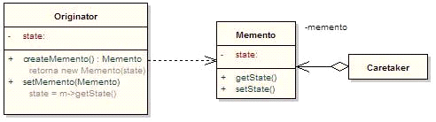
Solución
Se usa este patrón cuando se quiere poder restaurar el sistema desde estados pasados y por otra parte, es usado cuando se desea facilitar el hacer y deshacer de determinadas operaciones, para lo que habrá que guardar los estados anteriores de los objetos sobre los que se opere (o bien recordar los cambios de forma incremental).
Estructura

Slide 52
Consecuencias
No es necesario exponer el estado interno como atributos de acceso público, preservando así la encapsulación.
Si el originador tendría que de almacenar y mantener a salvo una o muchas copias de su estado interno, sus responsabilidades crecerían y sería inmanejable.
El uso frecuente de Mementos para almacenar estados internos de gran tamaño, podría resultar costoso y perjudicar la performance del sistema.
Caretaker no puede hacer predicciones de tiempo ni de espacio.

Slide 53
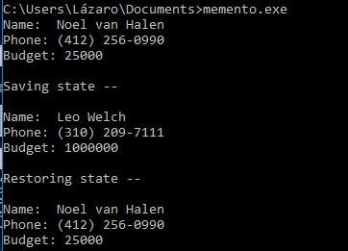
Implementación
Ejemplo del código: memento.cs
Salida:
Patrones relacionados
Command

Slide 54
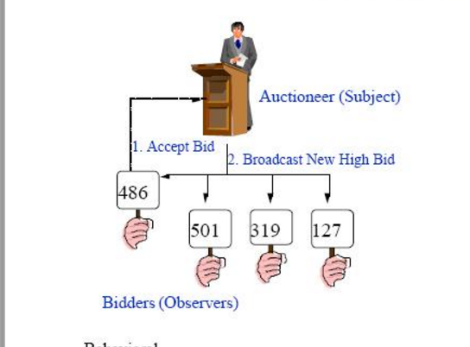
Observer

Slide 55
Sinopsis
El patrón Observer puede ser utilizado cuando hay objetos que dependen de otro, necesitando ser notificados en caso de que se produzca algún cambio en él.
Contexto
Define una dependencia de uno-a-muchos entre objetos de forma que, cuando un objeto cambia de estado, se notifica a los objetos dependientes para que se actualicen automáticamente.

Slide 56
Causas
Cuando una abstraccion tiene dos aspectos y uno depende del otro. Ecapsularlos permite cambiarlos y reutilizarlos
Cuando cambiar un objeto implicar cambiar un numero n de otros objetos, por lo que no sabe cuantos debemos de cambiar.
Cuando un objeto requiere notificar o avisar algo a otros objetos, sin hacer suposiciones sobre quienes son dichos objetos, por lo que se habla de un bajo acomplamiento.

Slide 57
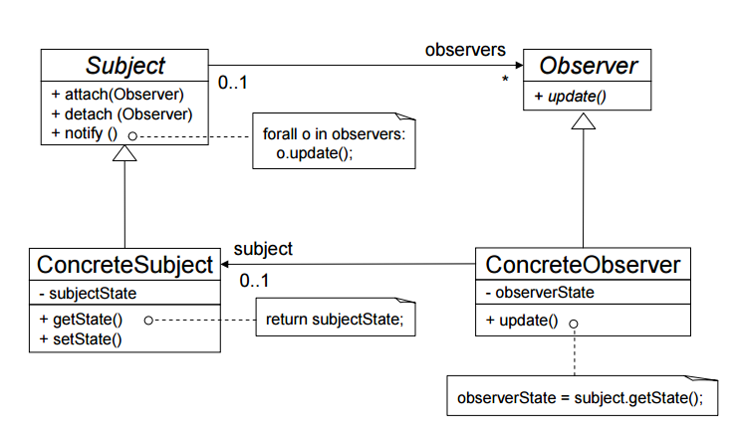
Solución
Mantener la consistencia entre objetos relacionados, sin aumentar el acoplamiento entre clases
Estructura

Slide 58
Participantes.
Subject:
Conoce a sus observadores, que pueden ser un número arbitrario
proporciona una interfaz para añadir y quitar objetos observadores
Observer:
Define la interfaz de los objetos a los que se deben notificar cambios en un sujeto.
ConcreteSubject:
Almacena el estado de interés para sus observadores
Envía notificaciones a sus observadores cuando su estado cambia
ConcreteObserver:
Mantiene una referencia a un ConcreteSubject
Almacena el estado del sujeto que le resulta de interés
Implementa la interfaz de Observer para mantener su estado consistente con el del sujeto.

Slide 59
Consecuencias.
Permite modificar sujetos y observadores de manera independiente
Permite reutilizar un sujeto sin reutilizar sus observadores, y viceversa
Permite añadir observadores sin tener que cambiar el sujeto ni los
demás observadores
Acoplamiento abstracto entre el sujeto y el observador.
El sujeto no sabe la clase concreta de sus observadores (acoplamiento mínimo).
Soporte para broadcast.
El sujeto envía la notificación a todos los observadores suscritos.
Se pueden añadir/quitar observadores.
Actualizaciones inesperadas.
Una operación en el sujeto puede desencadenar una cascada de cambios en sus observadores.
El protocolo no ofrece detalles sobre lo que ha cambiado.

Slide 60
Implementación
Ejemplo mediante IDE
Patrones relacionados
Mediator. Para encapsular actualizaciones semánticas complejas, el ChangeManager actúa como mediador entre sujetos y observadores.
Singleton. El ChangeManager puede usar el patrón Singleton para que sea único y accesible a nivel global.

Slide 61
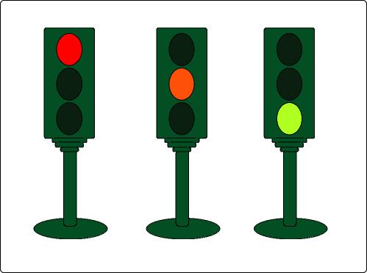
State

Slide 62
Sinopsis:
Permitir a un objeto modificar su comportamiento a medida que su estado interno va cambiando, dando así la impresión de que el objeto “cambia de clase”.
Contexto:
La aplicación de este patrón será adecuada en entornos en los que se identifiquen “estados” con operaciones comunes que varíen su comportamiento dependiendo de en cuál de ellos se encuentren activos. Un buen ejemplo de este comportamiento sería la implementación de un Workflow

Slide 63
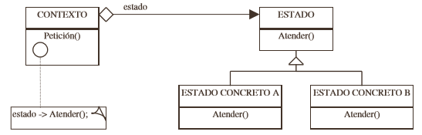
Causas:
Cuando el comportamiento de un objeto depende de su estado y debe poder cambiar dinámicamente (en tiempo de ejecución) dicho comportamiento, a medida que cambie dicho estado.
Solución:

Slide 64
Consecuencias:
Dado que el comportamiento específico de cada estado está autocontenido en cada estado concreto, existe una gran flexibilidad para añadir nuevos estados y transiciones, mediante la definición de nuevas subclases.

Slide 65
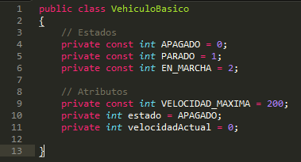
Implementación:
Modelaremos este ejemplo con una clase a la que llamaremos “VehiculoBasico”. Su funcionamiento será sencillo: contará con una variable entera que almacenará el estado actual, otra que almacenará la velocidad, y un conjunto de métodos que serán los encargados de realizar las transiciones.

Slide 66
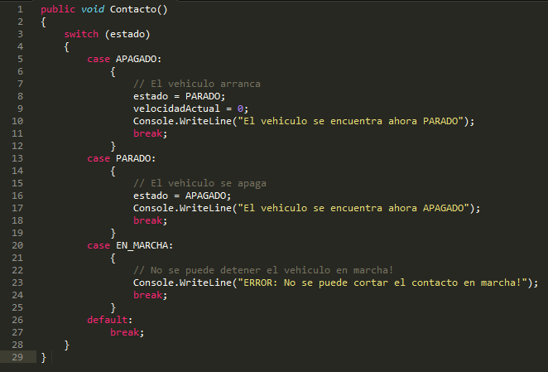
A continuación modelaremos cada uno de los métodos que pueden realizar transiciones. Comenzaremos con el método Contacto:

Slide 67
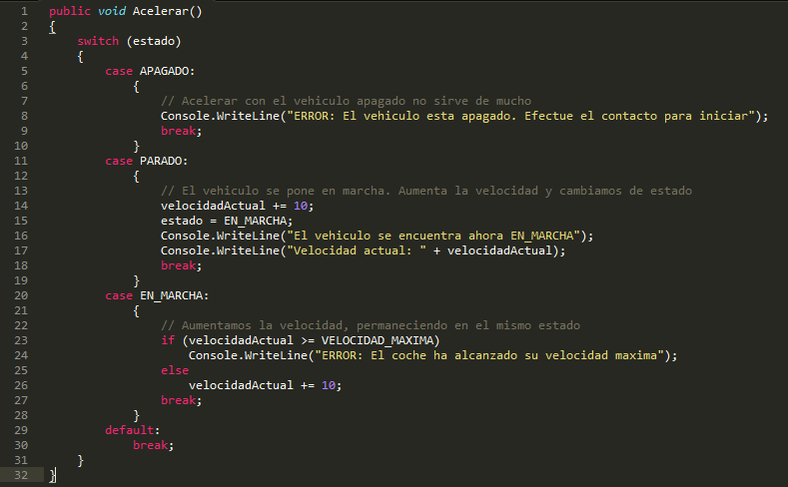

Slide 68
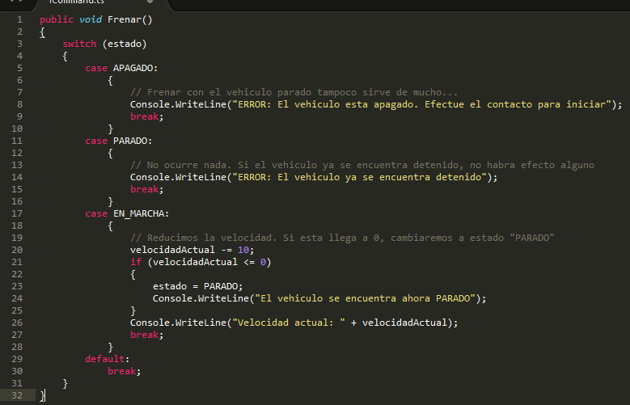

Slide 69
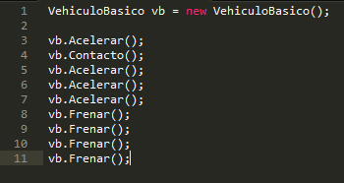

Slide 70
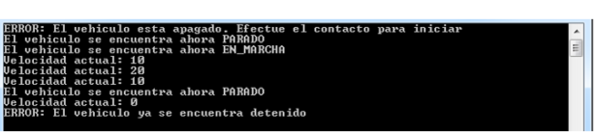
Salida:
Patrones relacionados:
Strategy

Slide 71
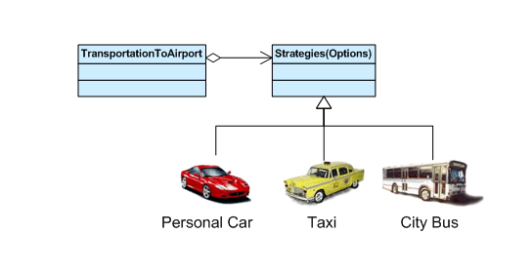
Strategy

Slide 72
Sinopsis
Definir una familia de algoritmos relacionados, encapsularlos y hacerlos intercambiables.
Contexto
En la programación orientada a objetos muchas clases relacionadas difieren sólo en su comportamiento, se necesitan distintas variantes del mismo algoritmo y además una clase define muchos comportamientos.

Slide 73
Causas
Cuando muchas clases relacionadas sólo se diferencian en su comportamiento.
Cuando se necesitan diferentes variantes de un algoritmo.
Cuando una clase define muchos comportamientos, los cuales se manifiestan como definiciones condicionales múltiples de sus operaciones.

Slide 74
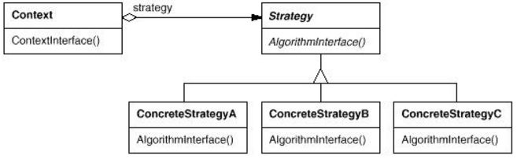
Solución
El patrón Strategy encapsulará un algoritmo completo ignorando los detalles de su implementación, permitiendo intercambiarlo en tiempo de ejecución para permitir actuar a la clase cliente con un comportamiento distinto.
Estructura
Notes:
Strategy: Declara una interfaz común a todos los algoritmos soportados
ConcreteStrategy: Implementa el algoritmo que que usa la interfaz strategy.
Context: Se configuran con un objeto ConcreteStrategy, mantiene una referencia a un objeto Strategy, puede definir una interfaz que permite acceder a sus datos

Slide 75
Consecuencias
POSITIVAS:
Se enfatizan la reutilización. La herencia puede ayudar a sacar factor común a la funcionalidad de los algoritmos.
Se eliminan las costosas definiciones de comportamiento multicondicionales.
NEGATIVAS:
Los clientes deben tener un cierto conocimiento de cada estrategia, para así poder elegir en cada situación cual es la más apropiada.
Dado que todas las estrategias comportan una interfaz común, si las diferencias entre ellas es grande, es probable que mucha de la información que se les pasa no sea de utilidad más que a las más complejas.

Slide 76
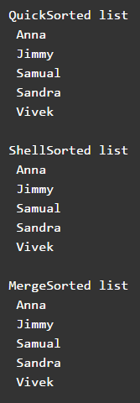
Implementación
Ejemplo del código: ejemploStrategy.cs
Salida:
Patrones relacionados
State
Notes:
-Las posibles estrategias se ejecutan dentro de un objeto de contexto que se encarga de recuperar la estrategia apropiada para el cliente. Cada una de las estrategias implementa una interfaz que define la firma del método de la estrategia.
-Es parecido al patrón State (en el que un objeto puede cambiar su estado interno durante la ejecución del programa pudiendo comportarse de forma diferente entonces), mientras que con Strategy se crean varios objetos de un mismo tipo, pero pudiendo tener distintos comportamientos cada uno de ellos.

Slide 77
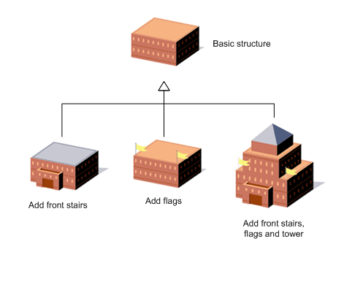
Template method

Slide 78
Sinopsis:
“Permitir que ciertos pasos de un algoritmo definidos en un método de una clase sean redefinidos en sus clases derivadas sin necesidad de sobrecargar la operación entera”.
Contexto:
El patrón Template Method o Método Modelo establece una forma de encapsular algoritmos. Este patrón se basa en un principio muy sencillo: si un algoritmo puede aplicarse a varios supuestos en los que únicamente cambie un pequeño número de operaciones, la idea será utilizar una clase para modelarlo a través de sus operaciones.

Slide 79
Causas:
Cuando se pretende implementar una sola vez las partes invariantes de un algoritmo, permitiendo a las subclases implementar el comportamiento que puede variar.

Slide 80
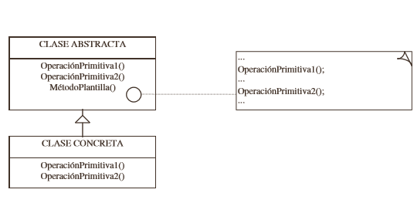
Solución:
Definir el esqueleto de un algoritmo para una operación, dejando para sus subclases la capacidad de redefinir el funcionamiento de los pasos de este algoritmo, siempre y cuando la estructura del mismo permanezca intacta.

Slide 81
Consecuencias:
Los “MetodosPlantilla” son una técnica fundamental para reutilizar código

Slide 82
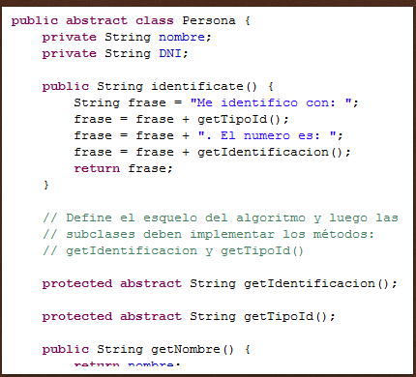
Implementación:
Como ejemplo, imaginemos una empresa que posee socios, clientes, empleados, etc. Cuando se les solicite que se identifiquen, cada uno lo realizará de distinta manera: quizás un empleado tiene un legajo, pero un cliente tiene un numero de cliente, etc.

Slide 83
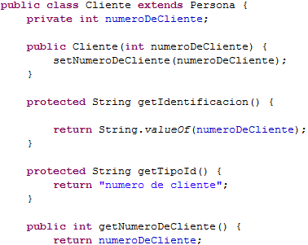

Slide 84
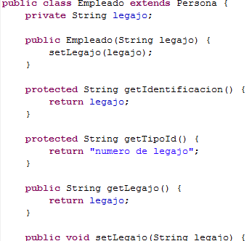

Slide 85
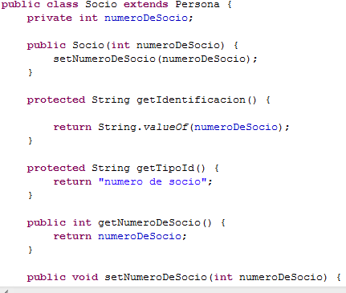

Slide 86
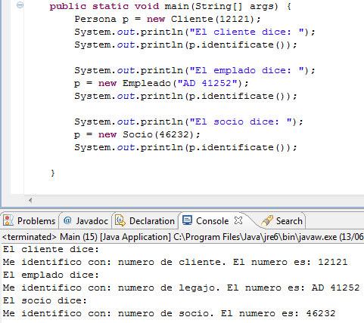

Slide 87
Patrones relacionados:
Strategy
Factory method

Slide 88
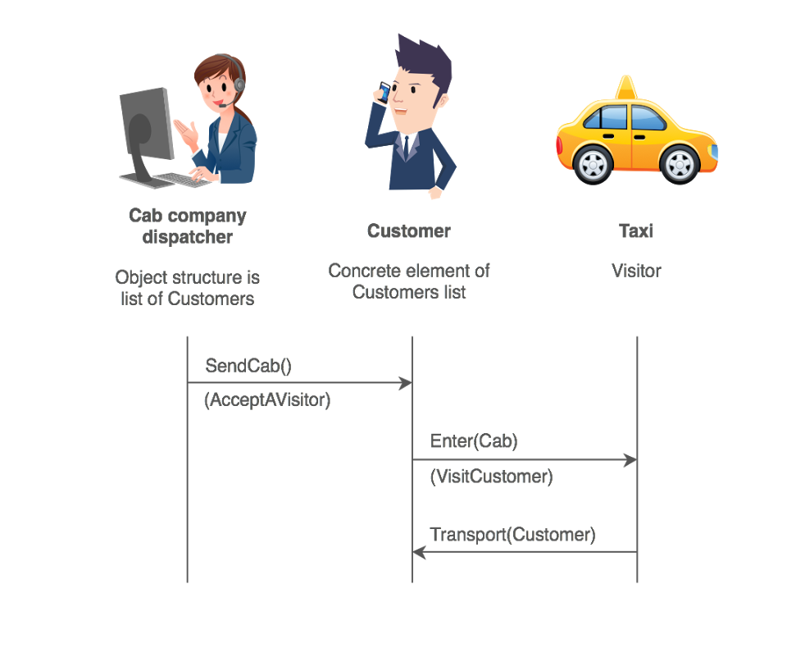
Visitor

Slide 89
Sinopsis
El patrón Visitor es una forma de separar el algoritmo de la estructura de un objeto.
Contexto
Permite representar una operación que está pensada para ser aplicada sobre los elementos de una estructura de objetos, permitiendo así definir y añadir un nuevo comportamiento sin necesidad de cambiar las clases de los elementos de la estructura de objetos.

Slide 90
Causas
Cuando una “Estructura de Objetos” contiene muchas clases con diferentes interfaces y se quieren añadir operaciones a dichos objetos en función de la interfaz.
Cuando se quieren añadir a los objetos de una estructura operaciones muy diferentes y sin relación alguna entre ellas, sin necesidad de hacerlo a nivel individual.
Cuando las clases que definen la “Estructura de Objetos” casi nunca cambian, pero frecuentemente queremos añadir nuevas operaciones a ciertos objetos de la estructura.

Slide 91
Solución
La idea básica es que se tiene un conjunto de clases elemento que conforman la estructura de un objeto. Cada una de estas clases elemento tiene un método aceptar (accept()) que recibe al objeto visitante (visitor) como argumento. El visitante es una interfaz que tiene un método visit diferente para cada clase elemento; por tanto habrá implementaciones de la interfaz visitor de la forma: visitorClase1, visitorClase2... visitorClaseN. El método accept de una clase elemento llama al método visit de su clase. Clases concretas de un visitante pueden entonces ser escritas para hacer una operación en particular.

Slide 92
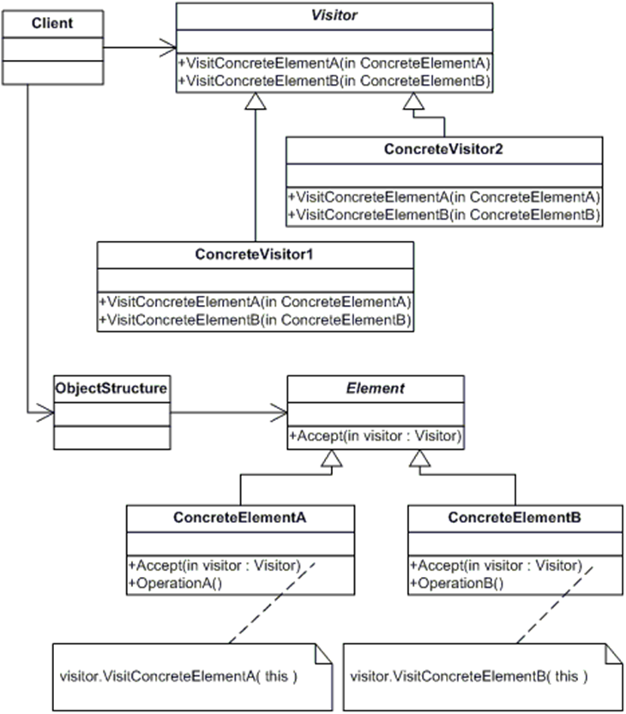
Estructura

Slide 93
Consecuencias
Es fácil añadir nuevas operaciones a la “Estructura De Objetos”; sólo hay que crear un nuevo “Visitante”, en vez de cambiar todas las clases a las que queremos que afecte.
Se juntan las operaciones relacionadas entre sí, separándose las que nada tienen que ver. Esto simplifica tanto las clases de los “Elementos” como los algoritmos definidos en los “Visitantes”.
Se pueden recorrer jerarquías formadas por objetos de distintos tipos (distinta clase padre), mientras que un Iterador no puede hacer esto.
Se puede ir acumulando el estado a medida que se recorre la estructura, en vez de tener que pasarlo como parámetro o guardarlo en variables globales.

Slide 94
Implementación
Ejemplo del código: Bebida.scala
Patrones relacionados
Command e Iterator.

Slide 95

Bibliografía
http://patronesdediseno.net16.net/comportamiento.html
http://lucio.ls.fi.upm.es/docencia/proyecto/docs/patrones_gof.pdf
https://www.ecured.cu/Mediator_(Patr%C3%B3n_de_dise%C3%B1o)
http://www.dofactory.com/net/mediator-design-pattern
http://programacion.net/articulo/patrones_de_diseno_xix_patrones_de_comportamiento_mediator_1022
http://informaticapc.com/patrones-de-diseno/mediator.php
https://www.ecured.cu/Strategy

Slide 96

Preguntas
¿Qué patrón de diseño permite separar completamente la lógica del negocio de la implementación?
¿En qué consiste el patrón Memento?
¿Qué patrón de diseño encapsula el comportamiento de todo un conjunto de objetos en un solo objeto?
¿Qué soporte se proporciona al encapsular una petición como un objeto?
Cuando se necesita crear un Observable ¿De que clase se necesita extender o heredar?

